Slide 1



KAPITOLA PÁTÁ
Syndrom mozečkový. Syndromy vestibulární.
MUDr. Peter Krkoška
bp1174 Neurologie I – podzim 2020

Slide 2
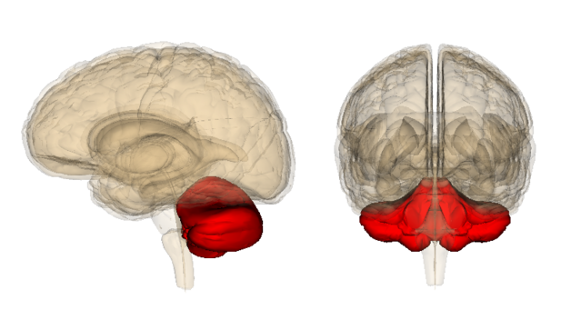
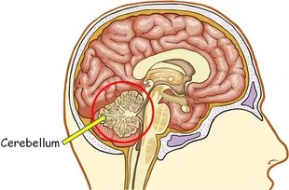
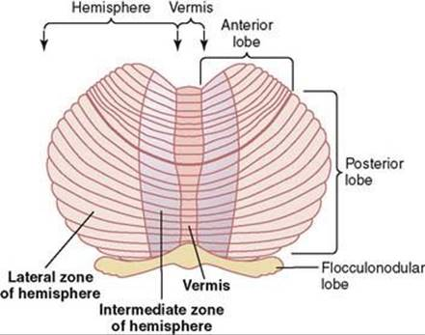
Mozeček
čast mozku umístěná v zadní jámě lební
z anatomického a funkčního hlediska lze mozeček rozdělit na:
  Střední část (tzv. vermis)
  Hemisféry

Slide 3
Mozeček
Funkce:
koordinace pohybů
  plynulost a přesnost jemných a rychlých pohybů končetin
  regulace svalového tonu (napětí)
udržování vzpřímeného postoje a rovnováhy (společně s vestibulárním systémem)
Při poruše mozečkových funkcí je pohyb možný, je však narušena jeho plynulost a přesnost.

Slide 4
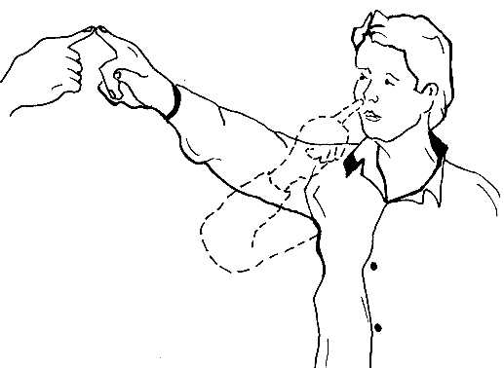
Vyšetření mozečkových funkcí
Vyšetření stoje
  Romberg I, II, III
    porucha stoje (abazie)
Vyšetření chůze
  Chůze I (otevřené oči), chůze II (při zavřených očích)
    porucha chůze (astazie)
Vyšetření taxe (koordinace pohybů)
  Na HKK
    TEST PRST (UKAZOVÁK) – NOS (oči otevřené)
    Nebo jen DOTYK NOSU UKAZOVÁKEM při zavřených očích
  Na DKK
    Dotyk paty jedné nohy kolena druhé nohy a pohyb paty až na nárt při zavřených očích
Diadochokineza - schopnost vykonávat střídavě rychlé protichůdné pohyby

Slide 5
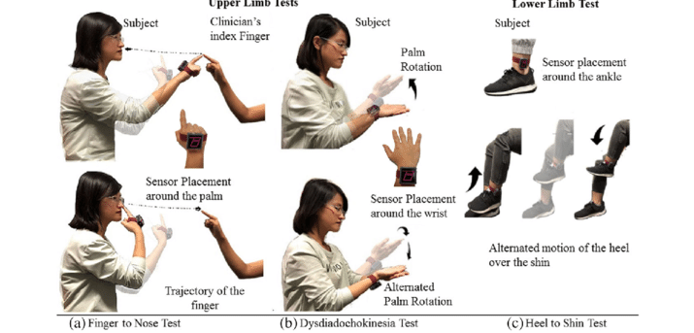
Vyšetření mozečkových funkcí

Slide 6
Mozeček
Příznaky poruch
porucha stoje (abazie) a chůze (astazie)
hypotonie končetin (snížení svalového tonu)
ataxie (porucha koordinace pohybu)
  neschopnost jeho provedení plynule a po nejkratší dráze, takže pohyb je kymácivý
dysmetrie (neschopnost přesného cílení pohybů většinou jde o hypermetrii, tedy přestřelení pohybu)
třes končetin (tremor)
  hrubý, kymácivý a objevuje se pouze při pohybu (v začátku a na konci před dosažením cíle)

Slide 7
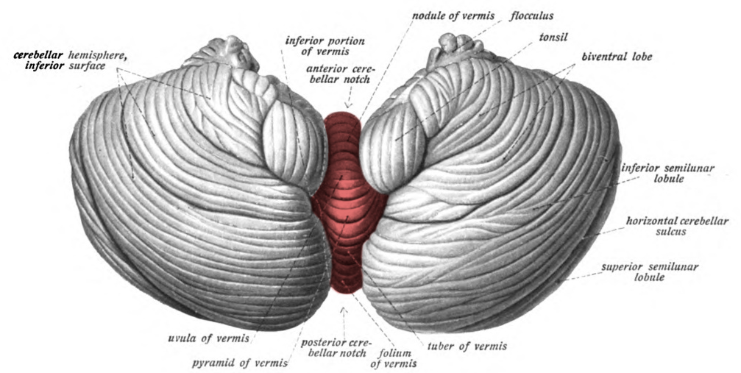
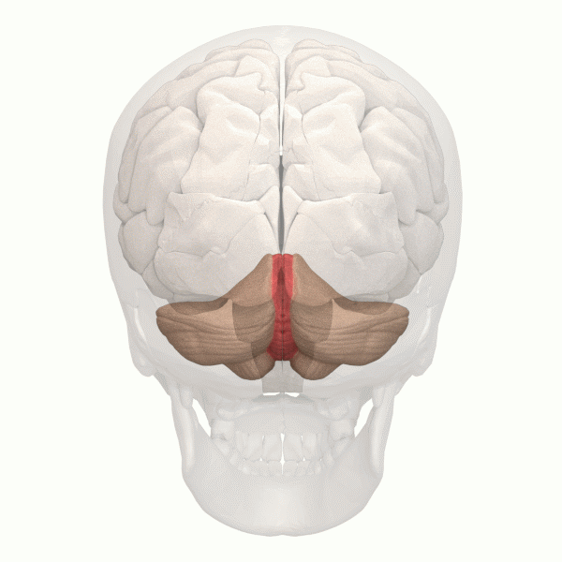
Mozeček
Střední část (tzv. vermis)
  Starší část mozečku, která koordinuje trupové svalstvo
  Při postižení vzniká tzv. palleocerebellární syndrom:
    porucha stoje a chůze, podobná chůzi opilecké (nejistý nestabilní stoj, chůze o široké bázi, vrávoravá, s tendencí k pádům, potíže s koordinací pohybů při změně polohy těla např. do sedu či stoje)

Slide 8
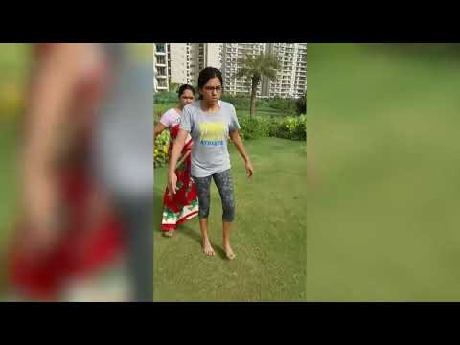
Palleocerebellární syndrom

Slide 9
Mozeček
Hemisféry
  Novější část mozečku, zajištující koordinaci pohybů končetin
  Při postižení vzniká - neocerebellární syndrom
    porucha plynulosti a přesnosti pohybů končetin, a to na stejné straně těla
      pravá hemisféra mozečku - hybnost pravostranných končetin
      levá hemisféra - hybnost končetin levostranných

Slide 10
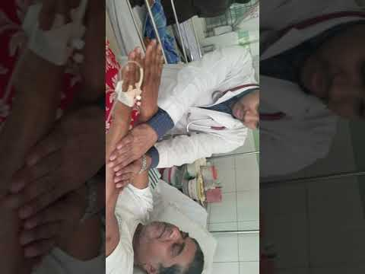
Neocerebellární syndrom

Slide 11
Neocerebellární syndrom

Slide 12
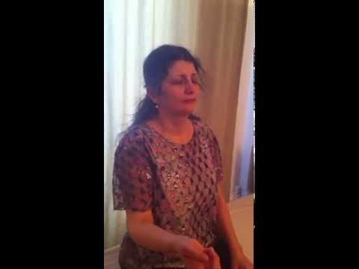
Dysmetrie

Slide 13
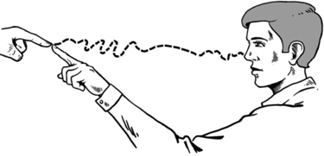
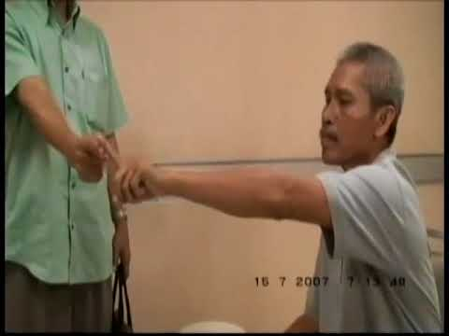
Tremor
hrubý, kymácivý a objevuje se pouze při pohybu
v začátku a na konci před dosažením cíle

Slide 14
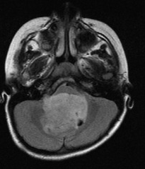
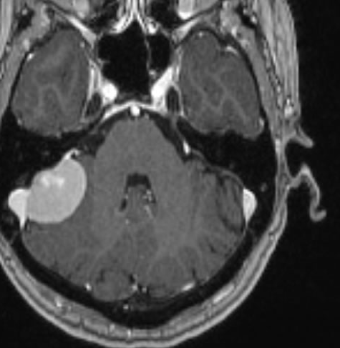
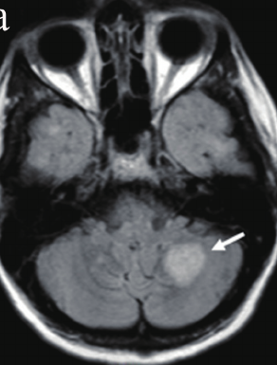
Příčiny
roztroušená skleróza
cévní mozkové příhody
  ischemické x krvácivé
lékové intoxikace
nádory zadní jámy lební
alkoholové opojení
  alkoholová degenerace mozečku

Slide 15
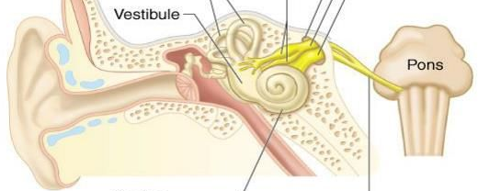
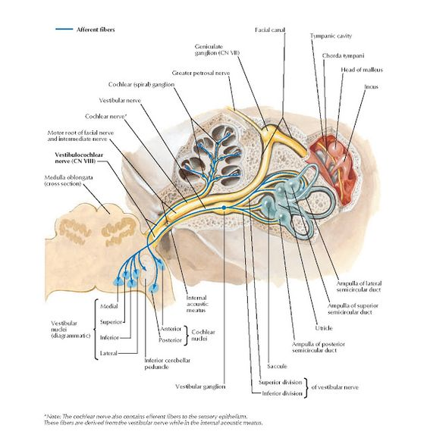
VIII. SLUCHOVĚ-ROVNOVÁŽNÝ NERV (N. VESTIBULOCOCHLEARIS)
Skládá se ze 2 samostatných nervů
n. cochlearis – sluchový nerv
n. vestibularis – rovnovážný nerv
jádra nervu jsou uložena v oblasti Varolova mostu
vychází z mozkového kmene
vstupuje přes vnitřní zvukovod do pyramidy (skalní kosti, tedy kostěného útvaru uvnitř lebky chránícího vnitřní a střední ucho)

Slide 16
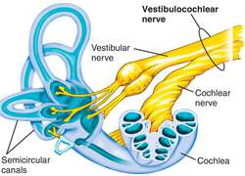
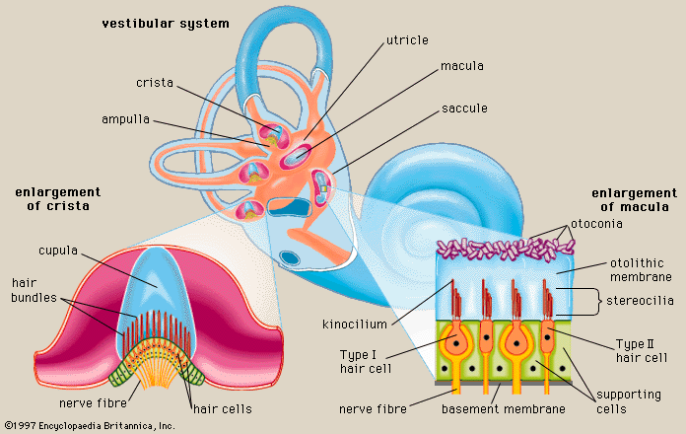
N. vestibularis
zajišťuje rovnovážné funkce
vede vzruchy z vestibulárního aparátu vnitřního ucha
reaguje na změny polohy hlavy v trojrozměrném prostoru a zrychlení a zpomalení pohybu
Funkcí je :
  udržování rovnováhy
  ovlivňuje svalového napětí
  souhra pohybů hlavy a očí

Slide 17
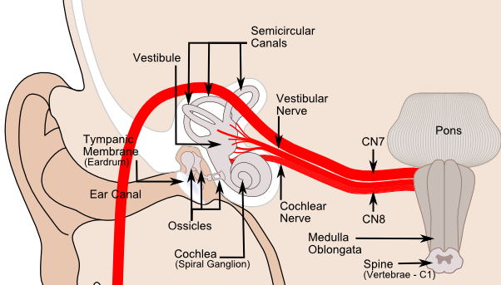
Vestibulární syndrom
Porucha vestibulárních funkcí = vestibulární syndrom
Vzniká při poruše:
vlastního rovnovážného ústrojí a vestibulárního nervu (periferní vestibulární syndrom)
kmenových struktur (centrální vestibulární syndrom)

Slide 18
Vestibulární syndrom - subjektivní příznaky
Závrať = vertigo
Iluze pohybu
  Pacient při něm vnímá narušenou rovnováhu (pocit pohybu vlastního těla vzhledem k okolí)
Charakter:
  rotační
    vyvolává pocit, jakoby se prostor otáčel dokola, často s pocitem tahu na některou ze stran – doprava nebo doleva
  nejistota v prostoru
    pocit houpání prostoru - jako na lodi
vegetativní příznaky
  pocení, nevolnost nebo zvracení

Slide 19
Vestibulární syndrom - objektivní příznaky
nystagmus
  rytmické kmitání očních bulbů
  vertikální x horizontální
tonické úchylky:
  končetin
    v předpažení při zavřených očích uchylují horní končetiny na jednu stranu
  trupu
    při stoji a chůzi

Slide 20
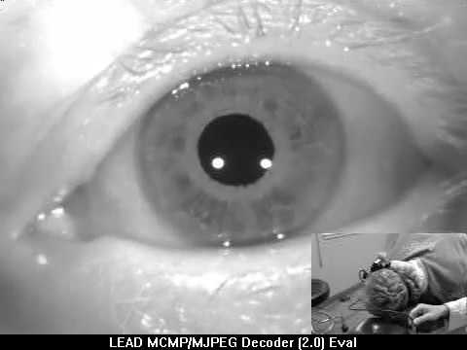
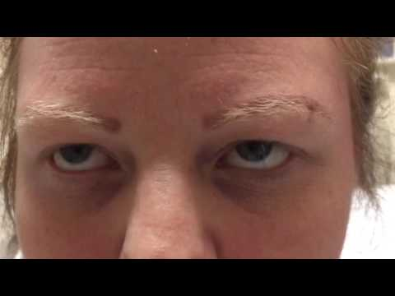
Nystagmus (vertkální x horizontální)

Slide 21
Periferní x centrální vestibulární syndrom
Periferní vestibulární syndrom:
  Způsoben poruchou vlastního rovnovážného ústrojí a vestibulárního nervu
  Harmonický
    shodný směr pomalé složky nystagmu a deviace
    tonické uýchlky směrují jedným směrem
      ve směru relativně slabšího labyrintu
    Hautantova zkouška:
      tonické úchylky paží při předpažení a zavření očí, spojeny s úchylkou trupu stejným směrem

Slide 22
Periferní x centrální vestibulární syndrom
Periferní vestibulární syndrom:
Centrální vestibulární syndrom
  Vzniká při postižení 2. neuronu vestibulární dráhy
  Dysharmonický
    Nystagmus a tonické úchylky nemusí mít stejný směr

Slide 23
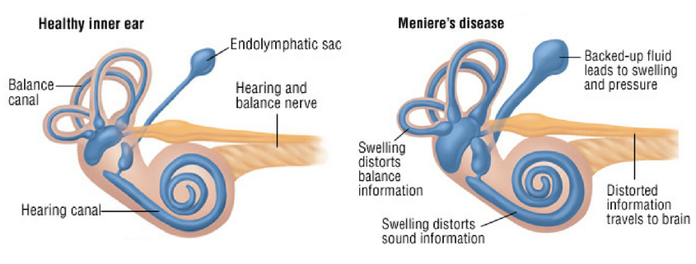
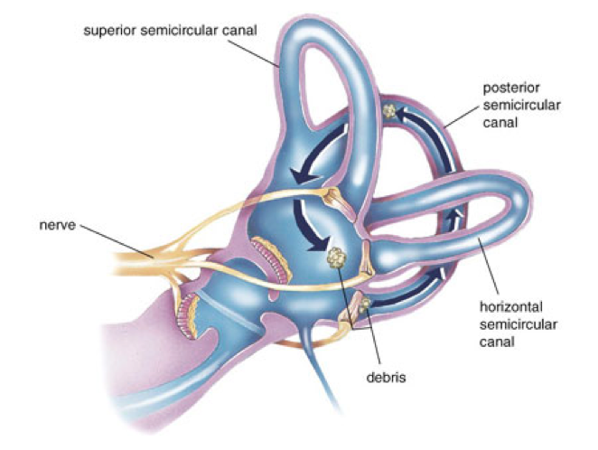
Vestibulární syndrom - příčina
Periferní vestibulární syndrom
  poruchy vnitřního ucha a rovnovážného nervu
    záněty, ototoxická ATB
    nádory rovnovážného nervu
    poruchy prokrvení vestibulárního aparátu
    Poruchy funkce vnitřiho ucha
      Ménièrova nemoc
      BENIGNÍ PAROXYSMÁLNÍ POLOHOVÉ VERTIGO

Slide 24
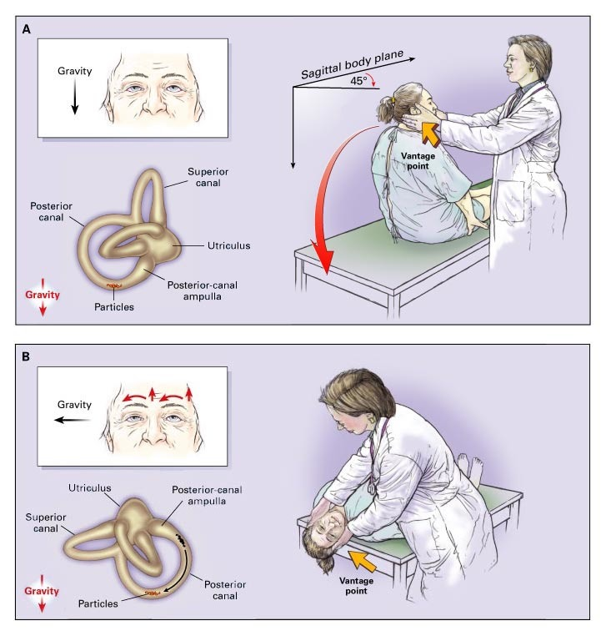
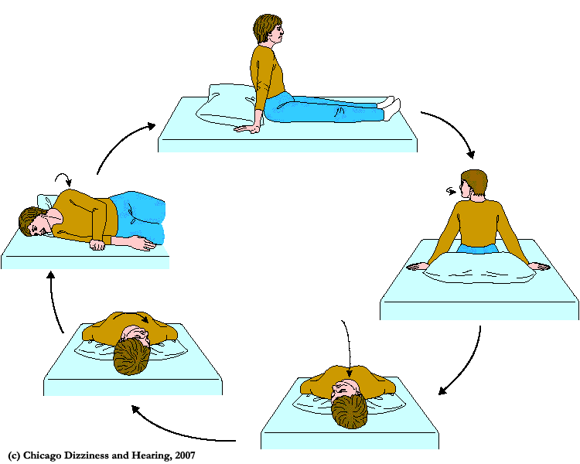
BENIGNÍ PAROXYSMÁLNÍ POLOHOVÉ VERTIGO

Slide 25
Vestibulární syndrom - příčina
Periferní vestibulární syndrom
Centrální vestibulární syndrom
  cévní léze kmene
    ischémie nebo krvácení v mozkovém kmeni
  záněty v mozkovém kmeni
    např. při roztroušené skleróze
  nádory

Slide 26
KAPITOLA PÁTÁ
Syndrom mozečkový. Syndromy vestibulární.
MUDr. Peter Krkoška
bp1174 Neurologie I – podzim 2020

Slide 27
Kazuistika I.
žena, 42 let
bez předcházejícího oněmocnění, bez žádné léčby
přichází pro náhle vzniklou silnou závrať, opakované zvracení
  závrať je horší při otevření očí
  pacientku “táhne” směrem doprava

Slide 28
Kazuistika I.
žena, 42 let
bez předcházejícího oněmocnění, bez žádné léčby
přichází pro náhle vzniklou silnou závrať, opakované zvracení
  závrať je horší při otevření očí
  pacientku “táhne” směrem doprava
Objektivně nerologicky:
Tonické úchylky doprava
Horizontální nystagmus doleva
Bez jiné neurologické patalogie

Slide 29
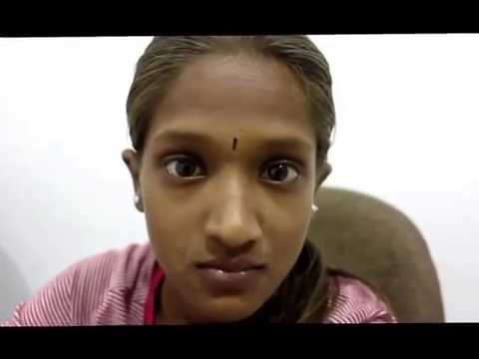
Kazuistika I.
Horizontální nystagmus doleva

Slide 30
Kazuistika I.
Objektivně nerologicky:
Tonické úchylky doprava
Horizontální nystagmus doleva
Bez jiné neurologické patalogie
Provedená vyšetření:
CT mozku normální nález
krevní odběry bez patologie

Slide 31
Kazuistika I.
Diagnóza:
  Vestibulární neuronitida
    zánět vestibulárního nervu
Léčba
  Kortikoidy, rehydratace
  Vestibulární rehabilitace
Výsledek
  Po 5 dnech propuštena domů, bez obtíží

Slide 32
Kazuistika II.
Muž 65 let
A. hypertenze, DM II, kuřák
Přichází pro náhle vzniklou silnou závrať, zvracení
  závrať má charakter jako na houpací lodi, nemá jednotný směr (“táhne” ho všemi směry)
Pacient si stěžuje na rozmazané vydění a obtížné polykání
Objektivně neurologicky:
Tonické úchylky všemi směry
Vertikální nystagmus
Léze n. XII vpravo, lehká dysfagie a dysartrie

Slide 33
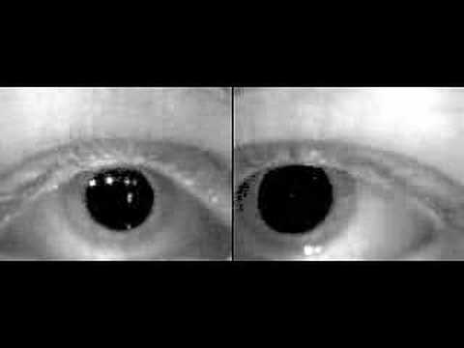
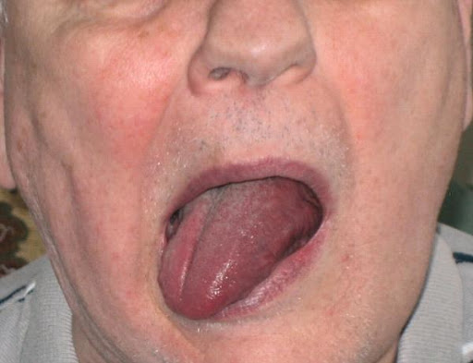
Kazuistika II.
Vertikální nystagmus
Léze n. XII vpravo

Slide 34
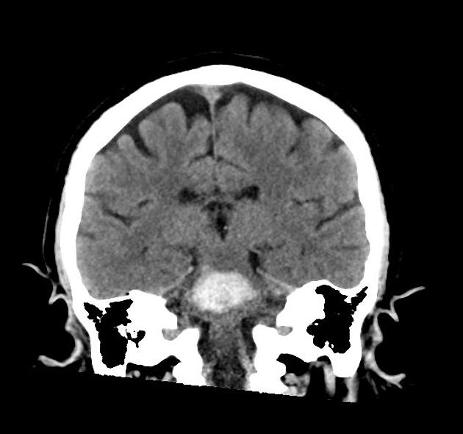
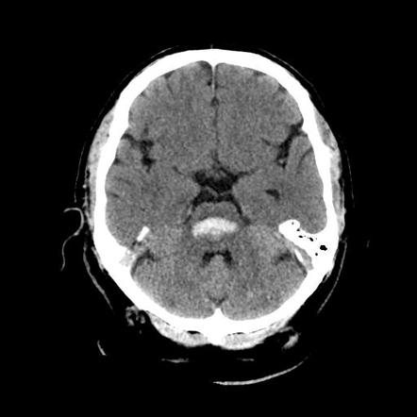
Kazuistika II.
CT mozku

Slide 35
Kazuistika II.
CT mozku
  krvácení do mozkového kmene
Terapie:
  Korekce krevního tlaku, korekce glykemie
  Rehabilitace
Po týdnu hospitalizace propuštěn domů
  Zůstalo vertigo, léze n. hypoglossus, lehká dysartrie a dysfagie

